Slide 1
Service Handicap Etudiants (SHE)
Accompagnement des étudiants en situation de handicap

Slide 2

Le Service Handicap Etudiants
Le SHE accompagne tout au long de l’année des étudiants en situation de handicap (MDPH ou non) ou en incapacité temporaire pour la mise en place d’aménagements d’études et d’examens en fonction des besoins.
Notes:
Afin de bénéficier d’aménagements d’études et d’examens pour compenser une situation de handicap, vous pouvez prendre contact avec le Service Handicap Etudiants.
Si vous ne savez si vous pouvez bénéficier d’aménagements, n’hésite pas à prendre contact avec le SHE
Il n’y a pas besoin de reconnaissance auprès de la MDPH (Maison Départementale de Personnes Handicapées) pour bénéficier d’aménagements à l’Université.

Slide 3
Exemples d’aménagements
  En fonction de vos besoins, il pourra vous être proposé :
    1/3 temps
    Composition sur ordinateur pour les examens
    Tolérance concernant les absences
    Aide humaine (preneur de notes, secrétaire d’examens, tuteur pédagogique et méthodologique …)
    Adaptation des documents
    …
Notes:
Lors de votre rdv avec le SHE, il y aura une discussion pour définir les aménagements pertinent pour compenser vos difficultés.
Pour ceux qui en bénéficié précédemment, le service s’appuiera dessus.

Slide 4
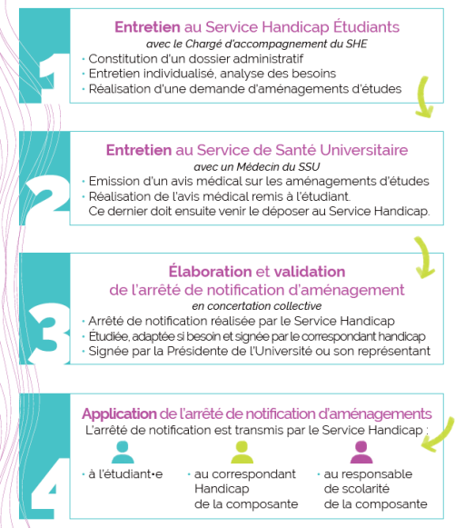
Procédure d’aménagement
La notification est réévaluable en cours d’année
Pour Niort et Angoulême les rendez-vous peuvent se faire par téléphone avec le SHE, un rendez-vous supplémentaire avec un infirmier sera demandé.
Notes:
Afin de bénéficier d’aménagements, il vous faudra prendre un rendez-vous avec le SHE pour échanger sur vos difficultés et pour demander des aménagements pour les compenser. Il faudra ensuite prendre rendez-vous avec le Service de Santé Universitaire pour qu’un médecin valide d’un point de vue médical les aménagements proposés,
Au sein de votre faculté, il y a un correspondant handicap qui validera d’un point de vue pédagogique les aménagements proposés. Il sera également votre interlocuteur privilégier pour toutes questions pédagogiques.

Slide 5

N’hésitez pas à prendre contact avec nous !
Bâtiment B18
Entrée et accueil par le B19 : Maison des Langues
1 rue Shirin Ebadi | TSA 80137
Uniquement sur RDV
accueil.handicap@univ-poitiers.fr
Site du SHE : https://she.univ-poitiers.fr/
Notes:
Le Service Handicap Etudiants a déménagé au mois de juin. N’hésitez à communiquer notre nouvelle adresse aux étudiants (Bâtiment B18 sur le campus universitaire).

